Slide 1

BÀI 11
Radio

Slide 2

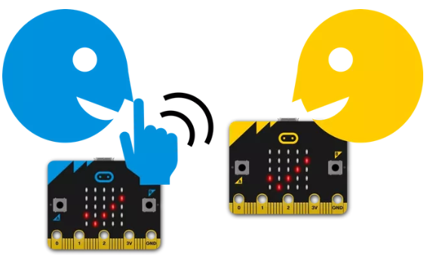
10.1 Giới thiệu
Định nghĩa
Radio là một cách gửi và nhận tin nhắn và BBC micro:bits có thể sử dụng sóng radio để liên lạc với nhau.

Slide 3
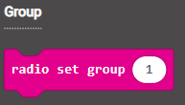
10.2 Sử dụng Radio với micro:bit
Thiết lập Nhóm Radio
Giống như các bộ đàm có thể giao tiếp với nhau qua kênh tần số thì với micro:bit nó cũng tương tự vậy. Bạn cần thiết lập cho nó một nhóm (hay dễ hiểu hơn là kênh)
Sử dụng block radio set group trong nhóm Radio để tạo một Nhóm
Các nhóm có thể đánh số từ 0 - 255
Nhóm Radio giống như Kênh tín hiệu vậy. Bất kỳ micro:bit nào có cùng kênh thì có thể nhận và gửi tín hiệu cho nhau

Slide 4
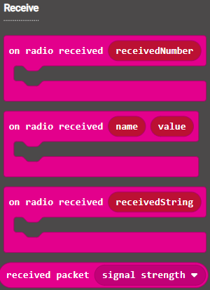
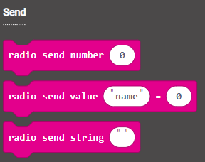

10.2 Sử dụng Radio với micro:bit
Giao tiếp giữa các micro:bit
Với sóng radio các micro:bit có thể giao tiếp với nhau 2 chiều: Gửi (Send) và nhận (Receive) tín hiệu
Bạn có thể tìm thấy các block để gửi và nhận tín hiệu trong khối Radio

Slide 5
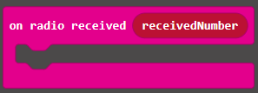

10.2 Sử dụng Radio với micro:bit
Giao tiếp giữa các micro:bit
Lưu ý quan trọng:
Tín hiệu gửi đi chỉ có thể là dữ liệu dạng số, chuỗi, và biến dạng
key = value
Micro:bit gửi đi tín hiệu với kiểu dữ liệu thì bên micro:bit nhận sử dụng block tương ứng để nhận
Gửi đi dạng số
Block nhận tương ứng
receivedNumber
Bạn cần có 2 micro:bit vật lý hoặc dùng trình mô phỏng MakeCode để trải nghiệm tính năng Radio này

Slide 6
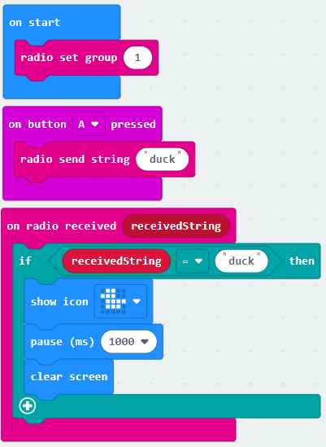
10.2 Sử dụng Radio với micro:bit
Giao tiếp giữa các micro:bit
Mật mã kí hiệu
micro:bit A gửi một tín hiệu chữ “Duck” đến micro:bit B
micro:bit B nhận được tín hiệu, kiểm tra nếu đúng là Duck thì hiển thị icon hình con vịt
Micro:bit nhận dựa trên tín hiệu nhận được để xử lý và thực hiện các lệnh mong muốn.

Slide 7


10.2 Sử dụng Radio với micro:bit
Đưa chương trình vào micro:bit
Bước 1: Click Download tải file về máy tính
Bước 2: Gắn đầu USB vào máy tính, đầu micro USB vào micro:bit
Bước 3: Copy file .hex vào micro:bit

Slide 8
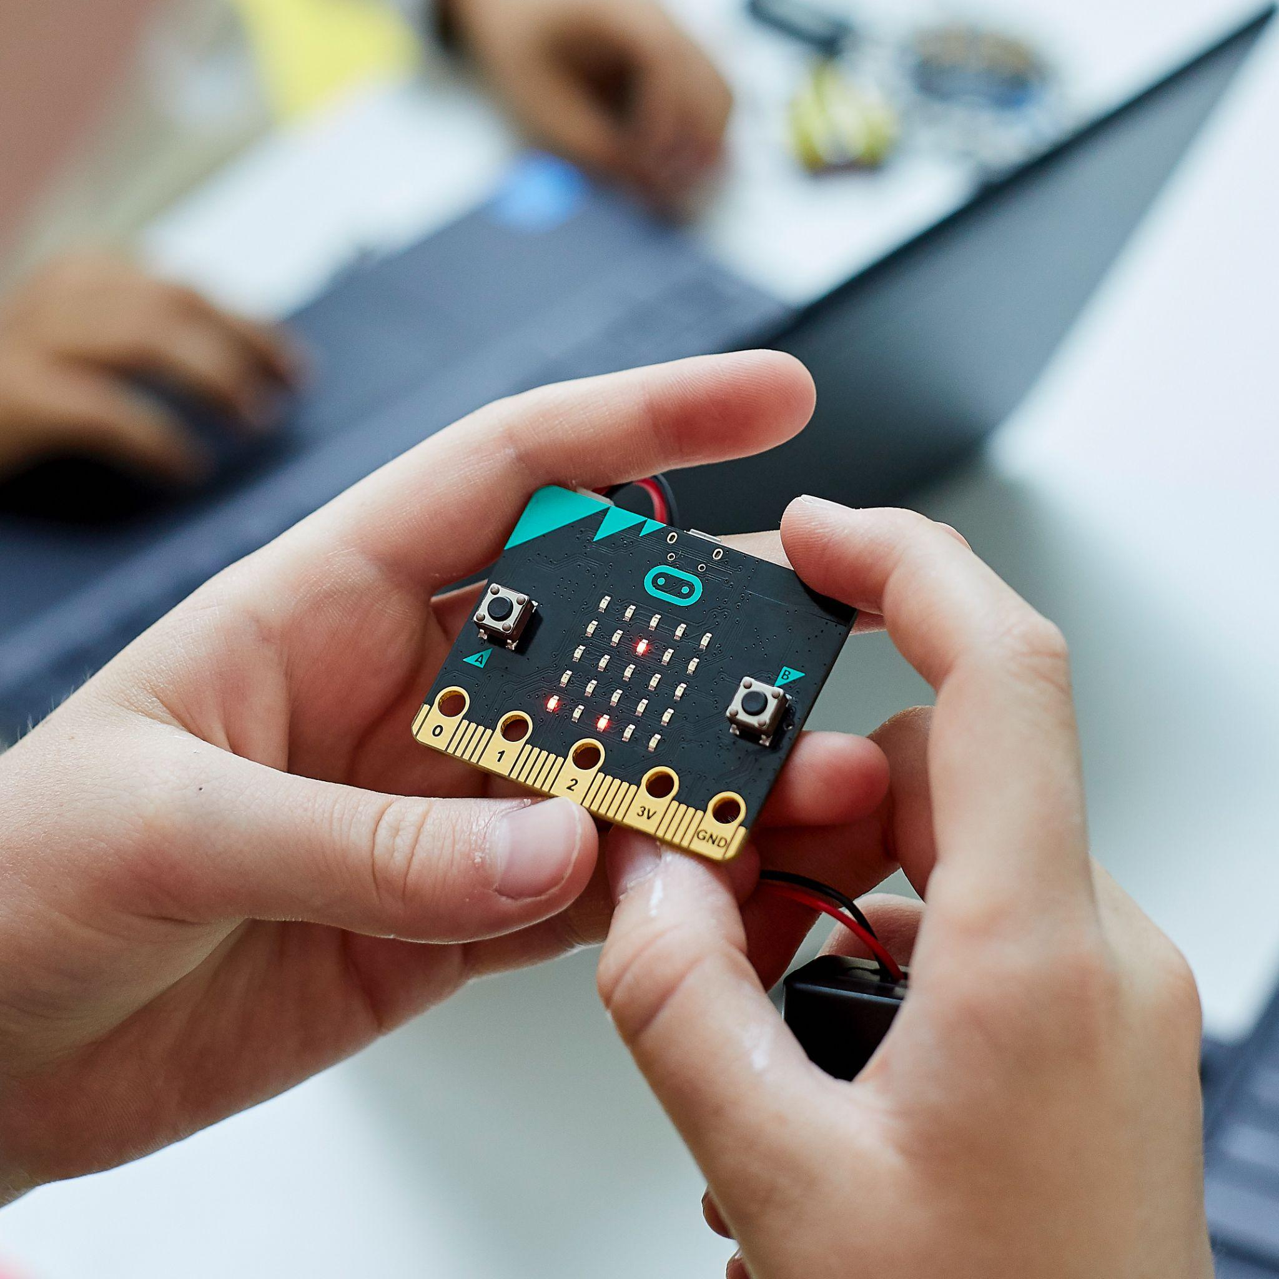
10.2 Sử dụng Radio với micro:bit
Giữ an toàn cho micro:bit
Cầm micro:bit cẩn thận ở các cạnh
Tránh chạm vào các bộ phận
Tránh xa micro:bit khỏi nước

Slide 9
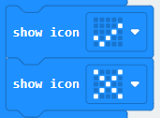
10.3 Hoạt động học viên
Đáp án bí mật
Cùng rủ thêm một người bạn thân chơi trò hói đáp đúng sai. Ví dụ bạn A hỏi còn bạn B trả lời và phải bí mật không để người khác nghe thấy đáp án.
Nếu trả lời đúng thì bạn B dùng micro:bit gửi tín hiệu yes, còn sai thì gửi no
Bạn A nhận được tín hiệu yes thì hiển thị icon check, còn no thì hiển thị icon chéo
Lưu ý phải thiết lập nhóm kênh trước nhé !

Slide 10

10.3 Hoạt động học viên
Tín hiệu ngọn hải đăng
Đi đảm bảo an toàn khi ra khơi, các ngọn hải đăng thường phát một tín hiệu radio cho các tàu thuyền đang hoạt động ngoài biển.
Dựa vào tín hiệu radio, các tàu thuyền có thể xác định mình đã đi xa bờ đến đâu. Gần thì tín hiệu mạnh, xa thì tín hiệu yếu đi
Một bạn có thể đóng vai trò là người quản lí hải đăng phát tính hiệu và các bạn khác đóng vai trò là chủ thuyền dùng micro:bit để nhận tín hiệu radio từ hải đăng
Tạo chương trình thể hiện việc gửi và nhận tín hiệu như đã nói trên

Slide 11

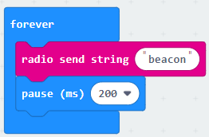
10.3 Hoạt động học viên
Tín hiệu ngọn hải đăng
Gợi ý thực hiện
Hải đăng thiết lập cường độ tín hiệu mạnh hay yếu bằng cách set từ 0 - 9
Block này nằm trong Radio -> ...More
Hải đăng diên tục gửi tín hiệu đi

Slide 12


10.3 Hoạt động học viên
Tín hiệu ngọn hải đăng
Gợi ý thực hiện
Tàu thuyền nhận cường độ tín hiệu bằng block này. Block này nằm trong Radio
Bạn cần tạo một biến để giữ lại cường độ hiệu rồi kết hợp với 2 block trên để tạo ra một biểu đồ biến động cao hay thấp.
Tín hiệu signal nhận được là con số - 95 là yếu nhất, - 42 là mạnh nhất
Chúng ta sử dụng block map nói trên để convert sang khoảng 0 – 9 để có thể đưa vào block plot bar graph of x tup to y

